Slide 1



Spatiotemporal Multi-Graph Convolution Network
for Ride-hailing Demand Forecasting
汇报人：江聚勇
导 师： 陈 岭
pc

Slide 2
2
用于乘车需求预测的时空多图卷积网络研究工作汇报
pc

Slide 3
2.1 Introduction 2.2 A Novel Deep Learning Model 2.3 Experimental Recurrence 2.4 References 2.5 My Opinion
提纲
pc

Slide 4
2.1
Introduction
引言
pc

Slide 5

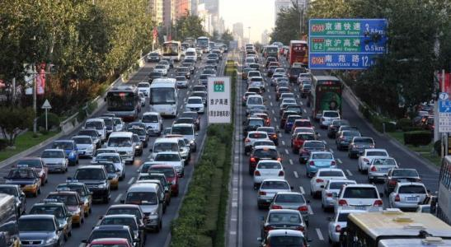
1 研究背景和意义
Spatiotemporal forecasting is a crucial task in urban computing.It has a wide range of applications from autonomous vehicles operations, to energy and smart grid optimization,to logistics and supply chain management.
Region-level ride-hailing demand forecasting is one of the essential components of the intelligent transportation systems. The goal of region-level ride-hailing demand forecasting is to predict the future demand of regions in a city given historical observations.
guide vehicle dispatching
improve vehicle utilization
reduce the wait-time
mitigate traffic congestion
pc

Slide 6
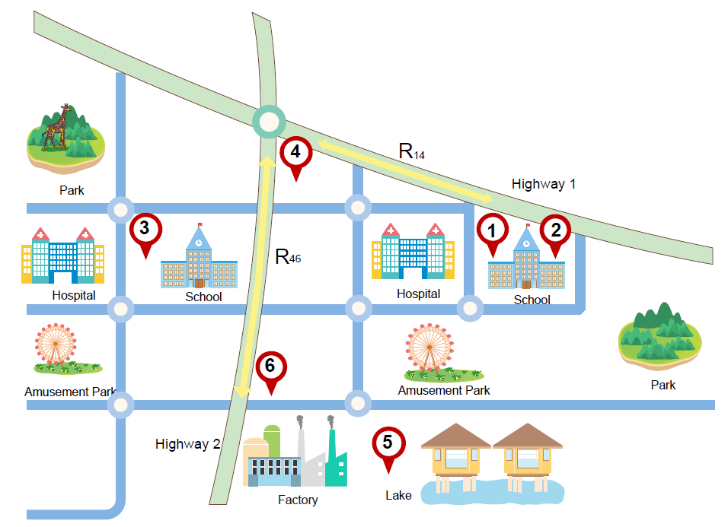
2 研究难点
Predicting the future demand of regions in a city is challenging mainly due to the complex spatial and temporal correlations.
Spatial correlations
spatially adjacent neighbors
distant regions with the similar contextual environment
Temporal correlations
non-linear dependencies
The prediction of a certain time is usually correlated with various historical observations, e.g., an hour ago, a day ago or even a week ago.
pc

Slide 7
3 研究现状和不足
Recent advances in deep learning enable promising results in modeling the complex spatiotemporal relationship in region-based spatiotemporal forecasting. With convolutional neural network and recurrent neural network, state-of-the-art results are achieved in.
Despite promising results ,two important aspects are largely overlooked in modeling the spatiotemporal correlations：
Spatial correlations
Current methods mainly focus on modeling the Euclidean correlations among different regions. Actually , non-Euclidean pair-wise correlations are also critical for accurate forecasting.
Temporal correlations
In current methods, when modeling temporal correlation with RNN, each region is processed independently or only based on local information . In fact ,global and contextual information are also important.
pc

Slide 8
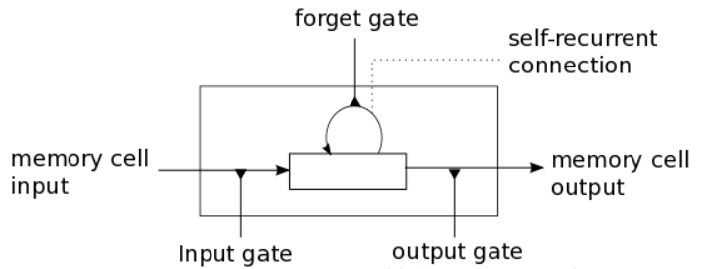
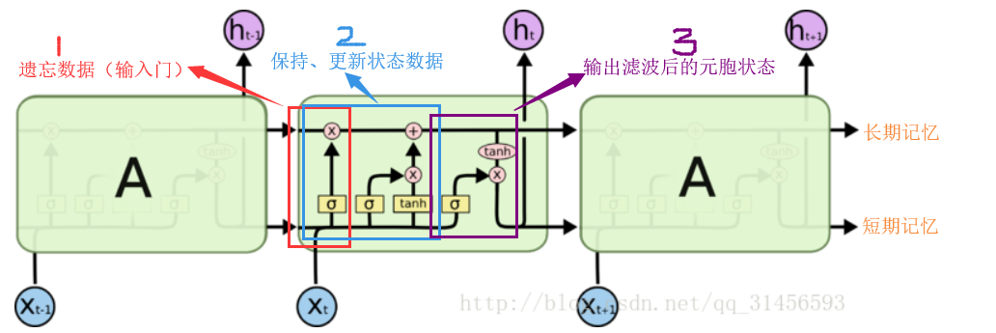
4 Recurrent Neural Network
LSTM 全称叫 Long Short Term Memory networks，它和传统 RNN 唯一的不同就在与其中的神经元（感知机）的构造不同。传统的 RNN 每个神经元和一般神经网络的感知机没啥区别，但在 LSTM 中，每个神经元是一个“记忆细胞”，细胞里面有一个“输入门”（input gate）, 一个“遗忘门”（forget gate）， 一个“输出门”（output gate），俗称“三重门”。
LSTM 模型的关键之一就在于这个“遗忘门” ，它能够控制训练时候梯度在这里的收敛性（从而避免了 RNN 中的梯度 Vanishing/Exploding 问题），同时也能够保持长期的记忆性。
LSTM 的“记忆细胞”
pc

Slide 9
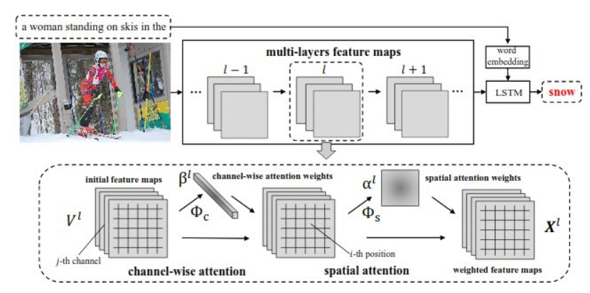
5 Channel-wise Attention
注意力机制和人类的视觉注意力很相似，人类的注意力是人类视觉所特有的大脑信号处理机制。人类通过快速扫描全局图像，获得需要重点关注的目标区域，得到注意力焦点，而后对这一区域投入更多注意力，以获取更多所需要关注目标的细节信息，从而抑制其他无用信息。这是人类利用有限的注意力资源从大量信息中快速筛选出高价值信息的手段，是人类在长期进化中形成的一种生存机制，极大地提高了视觉信息处理的效率与准确性。比如给一张印有图片的报纸，那人会先去看报纸的标题，然后会看显目的图片。
举个例子：当预测一张图片中的帅哥时，channel wise attention就会使得提取到帅哥特征的feature map的权重加大，这样最后output结果就会准确不少．
pc

Slide 10
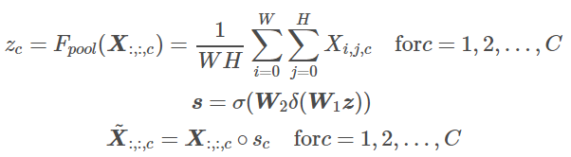
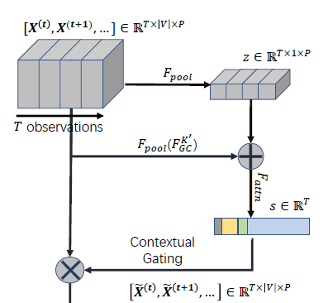
5 Channel-wise Attention
Channel-wise attention (Hu, Shen, and Sun 2018; Chen et al. 2017) 在 cv 的论文中提出。本质是给每个通道学习一个权重，为了找到最重要的帧，然后基于他们更高的权重。 表示输入，W 和 H 是输入图像的维度，C 表示通道数，channel-wise attention 计算方式如下：
是全局池化操作，把每个通道聚合成一个标量 ，c 是通道的下标。用一个注意力机制对聚合的向量 z 使用非线性变换生成自适应的通道权重 s， , 是对应的权重，δ,σ 是 ReLU 和 sigmoid 激活函数。s 通过矩阵乘法乘到输入上。最后，输入通道基于学习到的权重得到了缩放。使用这个方法，针对一系列的图生成了时间依赖的注意力分数。
pc

Slide 11
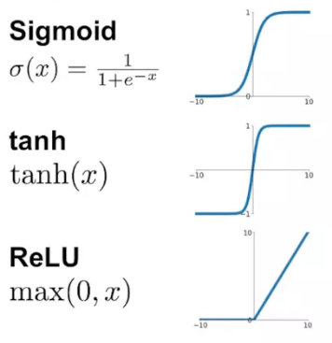
4 常见激活函数
Sigmoid
sigmoid是平滑（smoothened）的阶梯函数（step function），可导（differentiable）。sigmoid可以将任何值转换为0~1概率，用于二分类。
Tanh
tanh，即双曲正切（hyperbolic tangent），类似于幅度增大sigmoid，将输入值转换为-1至1之间。tanh的导数取值范围在0至1之间，优于sigmoid的0至1/4，在一定程度上，减轻了梯度消失的问题。tanh的输出和输入能够保持非线性单调上升和下降关系，符合BP（back propagation）网络的梯度求解，容错性好，有界。
Relu
relu，即Rectified Linear Unit，整流线性单元，激活部分神经元，增加稀疏性，当x小于0时，输出值为0，当x大于0时，输出值为x.
详情:https://www.jianshu.com/p/857d5859d2cc
pc

Slide 12
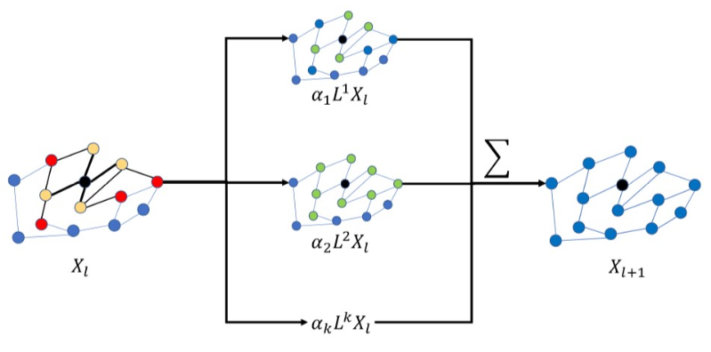
5 Graph convolution network
图卷积网络定义在图 G=(V,A) 上，V 是顶点集， 是邻接矩阵，元素表示顶点间是否相连。GCN 可以用不同的感受野从不同的非欧结构中提取局部特征(Hammond et al. 2011)。令 表示图拉普拉斯矩阵，D 是度矩阵，图卷积操作 (Defferrard, Bresson, and Vandergheynst 2016) 定义为：
表示第 l 层的特征, 表示可学习的参数(权重W)， 是图拉普拉斯矩阵的 k 次幂，σ 是激活函数。
pc

Slide 13
2.2
A novel deep learning model
SpatioTemporal Multi-Graph Convolution Network
引言
pc

Slide 14
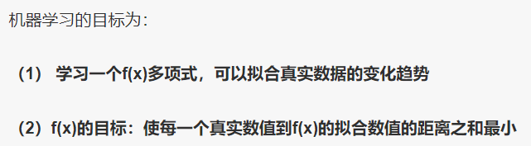

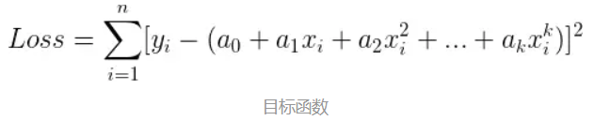
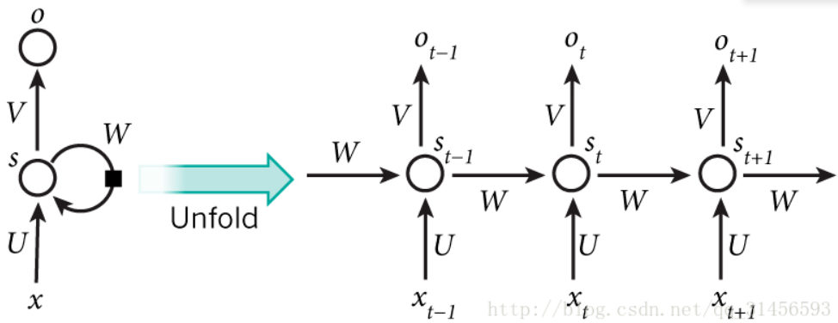
1 Problem Definition
区域级别的网约车需求预测问题定义为：给定一个定长的输入，对单个时间步进行时空预测，也就是学习一个函数 ，将所有区域的历史需求映射到下一个时间步上。
多项式拟合(参数模型)
RNN时间序列预测
pc

Slide 15
1 ST-MGCN思想简介
Predicting the future demand of regions in a city is challenging mainly due to the complex spatial and temporal correlations.
Spatial correlations
Graph convolution is able to aggregate neighborhood information. So encode the non-Euclidean correlations among regions into multiple graphs and then leverage the graph convolution to explicitly model the pair-wise relationship among regions.
Temporal correlations
To incorporate global contextual information when modeling the temporal correlation, using contextual gated recurrent neural network (CGRNN) that augments RNN by learning a gating mechanism, which is calculated based on the summarized global information, to re-weight observations in different Timestamps.
pc

Slide 16
1 ST-MGCN思想简介
网约车需求预测，T个点预测1个点，数据是北京和上海的网约车需求数据。
空间依赖建模上
以图的形式表示数据，从空间地理关系、区域功能相似度、区域交通连通性三个角度构造了三个不同的图，提出了多图卷积，分别用 k 阶 ChebNet 对每个图做图卷积，然后将多个图的卷积结果进行聚合(sum, average 等)成一个图；
时间依赖建模上
提出了融合背景信息的 Contextual Gated RNN (CGRNN)，用 ChebNet 对每个结点卷积后，得到结点的邻居表示，即每个结点的背景信息表示，与原结点特征拼接。
用一个两层全连接神经网络计算出 T 个权重，将权重乘到历史 T 个时刻的图上，对历史值进行缩放。
用一个共享的 RNN，针对每个结点形成的长度为 T 的时间序列建模，得到每个结点新的时间表示。
预测每个点的网约车需求。
对比的深度学习方法有 DC-RNN 和 ST-GCN 两个。
利用所设计的多图结构，来进行全局结点的图卷积运算，以得到背景信息
pc

Slide 17
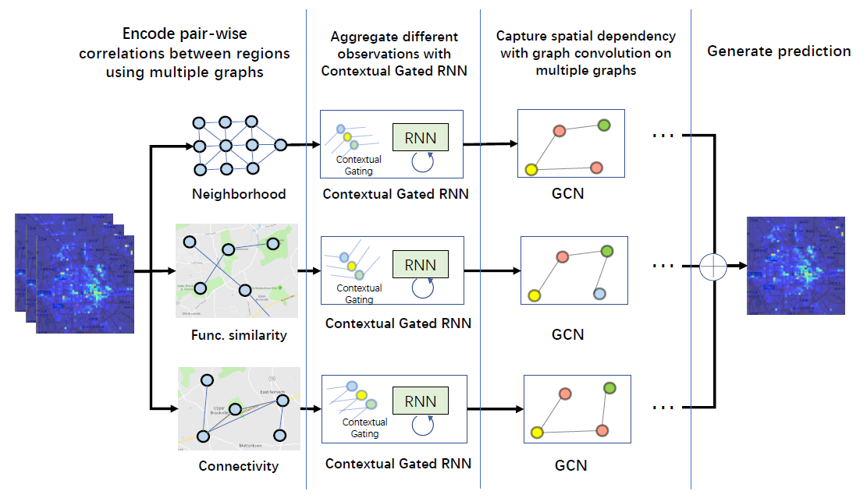
2 ST-MGCN系统架构
Encode different aspects of relationships among regions by using multiple graphs.
neighborhood
functional similarity
transportation connectivity
Use the Contextual Gated Recurrent Neural Network(CGRNN) to aggregate observations in different times considering.
Apply Multi-graph convolution to capture different types of correlations between regions.
Use a fully connected neural network to transform features into the prediction.
pc

Slide 18


3 ST-MGCN空间依赖建模
Neighborhood
Construct the graph by connecting a region to its 8 adjacent regions in a 3×3 grid.
Functional similarity
Using regions surrounding POIs for each category,and the edge between two vertices (regions) is defined as the POI similarity:
where Pvi ; Pvj are the POI vectors of regions vi and vj respectively, whose dimension equals to the number of POI categories and each entry represents the number of a specific POI category in the region
Transportation connectivity
Define regions that are directly connected by these roads as “connected” and the corresponding edge is defined as:
where conn(vi; vj) is the indicator function of the connectivity between vi and vj
pc

Slide 19




4 ST-MGCN时序相关性建模
Contextual gating mechanism(上下文门控机制)
The information from related regions is regarded as contextual information, and is extracted by a graph convolution operation with max degree K’ using the corresponding graph Laplacian matrix.
Global average pooling
Use the global average pooling over all regions to produce the summary of each temporal observation.
Attention operation
Apply attention operation to the summarized vector z, where W1 and W2 is the corresponding weights, and is the ReLU and sigmoid function respectively.
Scale each temporal observation
pc

Slide 20
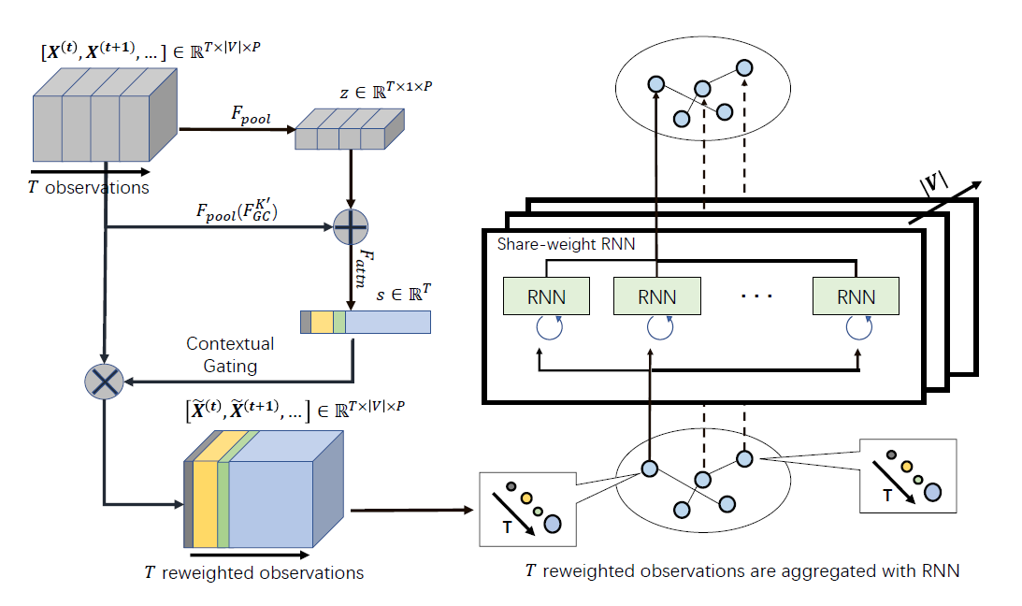
4 ST-MGCN时序相关性建模
Share-weight RNN
Apply a shared RNN layer with weight W3 across all regions to aggregate the gated input sequence of a region into a single vectorHi.
CGRNN 系统架构
pc

Slide 21
2.3
Experimental Recurrence
pc

Slide 22
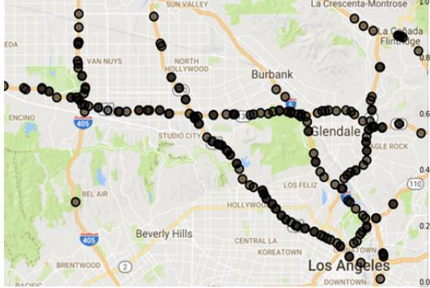
1 Dataset Introduction
METR-LA:
30 traffic sensors in Los Angeles
40 days in 2017
345.6K observations
Traffic Network Distance:
Traffic network distance between pair-wise sensors
POI:
POI distribution around each sensor
Traffic Network Connectivity
Traffic network connectivity between pair-wise sensors
Los Angeles
pc

Slide 23
1 Dataset Introduction
pc

Slide 24
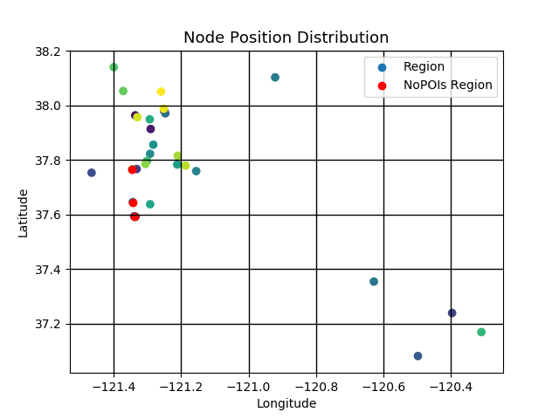
2 Data Visualization And Analysis
Regions Spatial Distribution
根据节点所在的经纬度，绘制出城市中各节点大致的分布状况
pc

Slide 25
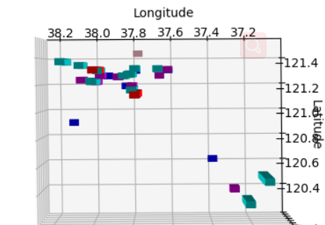
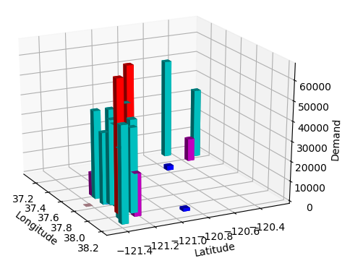
2 Data Visualization And Analysis
Regions Spatial Distribution
根据区域所在的经纬度，绘制出每个区域40天的平均乘车需求量，从空间地理位置角度去分析区域之间的乘车需求量的关系。
40天平均乘车需求量区域分布图
0 ~ 10 | 10 ~ 10000
pink | blue
10000 ~ 30000 | 30000 ~ 60000
magenta | green
60000 <
red
pc

Slide 26
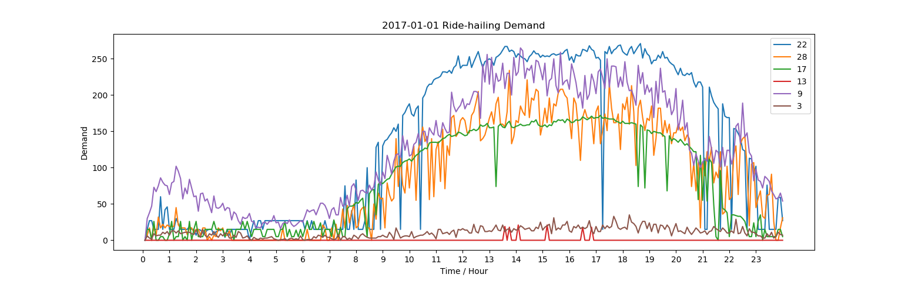
2 Data Visualization And Analysis
One-day Demand Tendency
随机选取6个节点，统计绘制2017年1月1日各节点乘车需求量随时间的变化趋势图。分析出各节点乘车需求量在一天中不同时间段的变化，并可以推测节点之间的距离和附近POIs。
pc

Slide 27
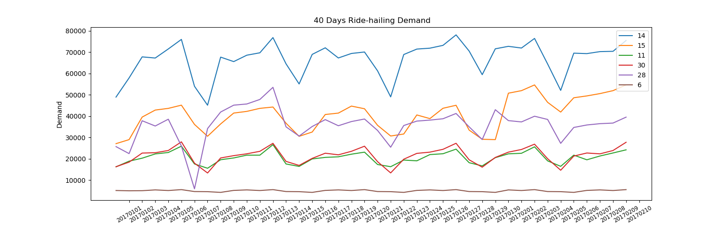
2 Data Visualization And Analysis
One-day Demand Tendency
随机选取6个节点，统计绘制2017-01-01至2017-02-10共40天的各节点每天总乘车需求量随时间的变化趋势图。分析出各节点乘车需求量在长周期下的变化，并可以推测节点之间的距离和附近的POIs。
pc

Slide 28
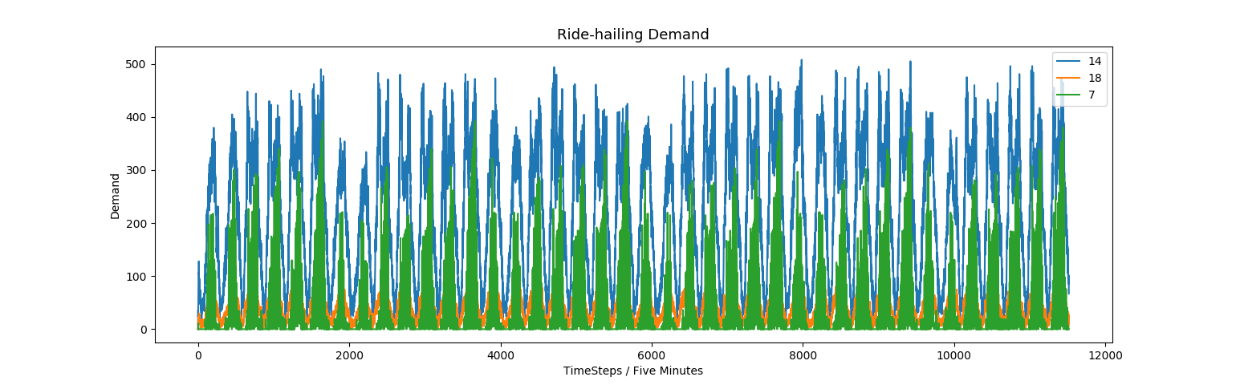
2 Data Visualization And Analysis
Demand Periodicity
随机选取30个节点中的3个节点，统计40天中每5分钟采集的需求量数据，绘制连续40天需求量整体变化趋势图。 ，可以从图中看出每一个节点需求量数据变化具有周期性。
pc

Slide 29
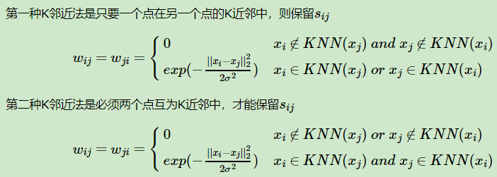
3 Dataset Processing
邻接矩阵的构建
构建邻接矩阵W的方法有三类：ϵ-邻近法，K邻近法和全连接法。
ϵ-邻近法
设置了一个距离阈值ϵ，用欧式距离 度量任意两点 和 的距离。即相似矩阵的 , 然后根据 和ϵ的大小关系，来定义邻接矩阵W：
由上式可见，两点间的权重只能是ϵ或者0，没有其他的信息。距离远近度量很不精确，因此在实际应用中，很少使用ϵ-邻近法。
K邻近法
利用KNN算法遍历所有的样本点，取每个样本最近的k个点作为近邻，只有和样本距离最近的k个点之间的 。但是这种方法会造成重构之后的邻接矩阵W非对称，后面的算法需要对称邻接矩阵。为了解决这种问题，一般采取下面两种方法之一：
pc

Slide 30
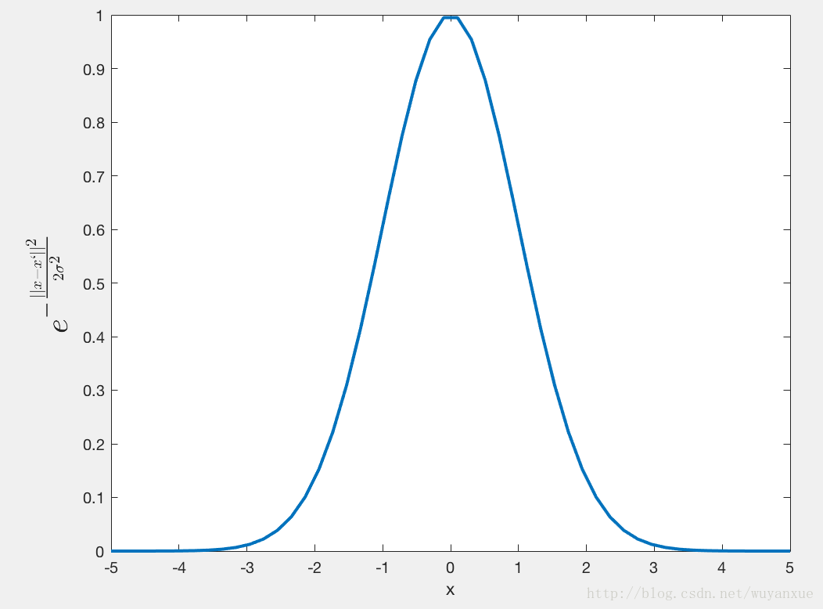
3 Dataset Processing
全连接法
相比前两种方法，第三种方法所有的点之间的权重值都大于0，因此称之为全连接法。可以选择不同的核函数来定义边权重，常用的有多项式核函数，高斯核函数和Sigmoid核函数，最常用的是高斯核函数RBF。
高斯核函数（Gaussian kernel），也称径向基 (RBF) 函数，是两个向量欧式距离的单调函数，主要的作用是衡量两个对象的相似度，当两个对象越接近，即a与b的距离趋近于0，则高斯核函数的值趋近于1，反之则趋近于0，换言之：两个对象越相似，高斯核函数值就越大。从而，可以用于建立邻接矩阵和POIs相似性矩阵。
pc

Slide 31
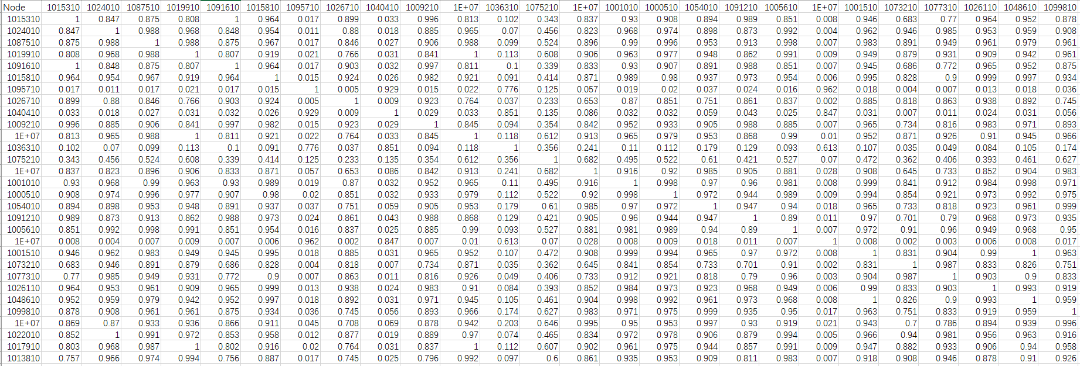
3 Dataset Processing
Neighborhood
依据节点之间的距离，利用高斯核函数求解节点之间边的权重，建立邻接矩阵。
pc

Slide 32
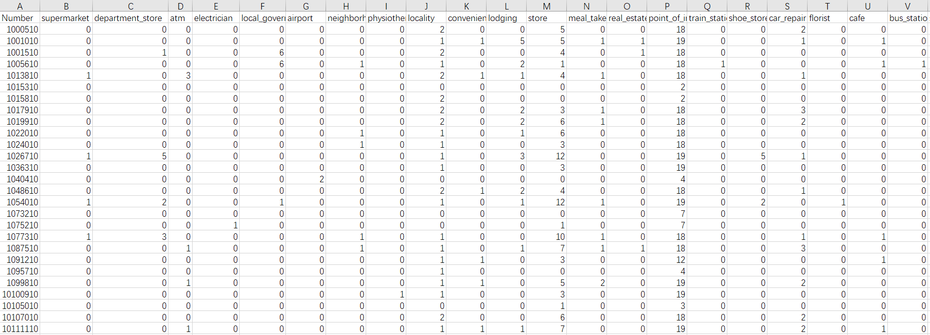
3 Dataset Processing
POIs Statistics
依据所有出现的POIs类别统计出一共有71类，从而建立每一个节点1×71维的POIs向量
pc

Slide 33
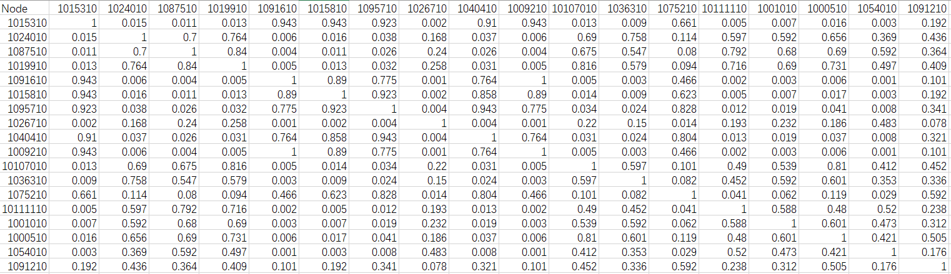
3 Dataset Processing
Functional Similarity
根据统计的节点POIs数据，利用高斯核函数，求解节点之间的功能相似度
pc

Slide 34
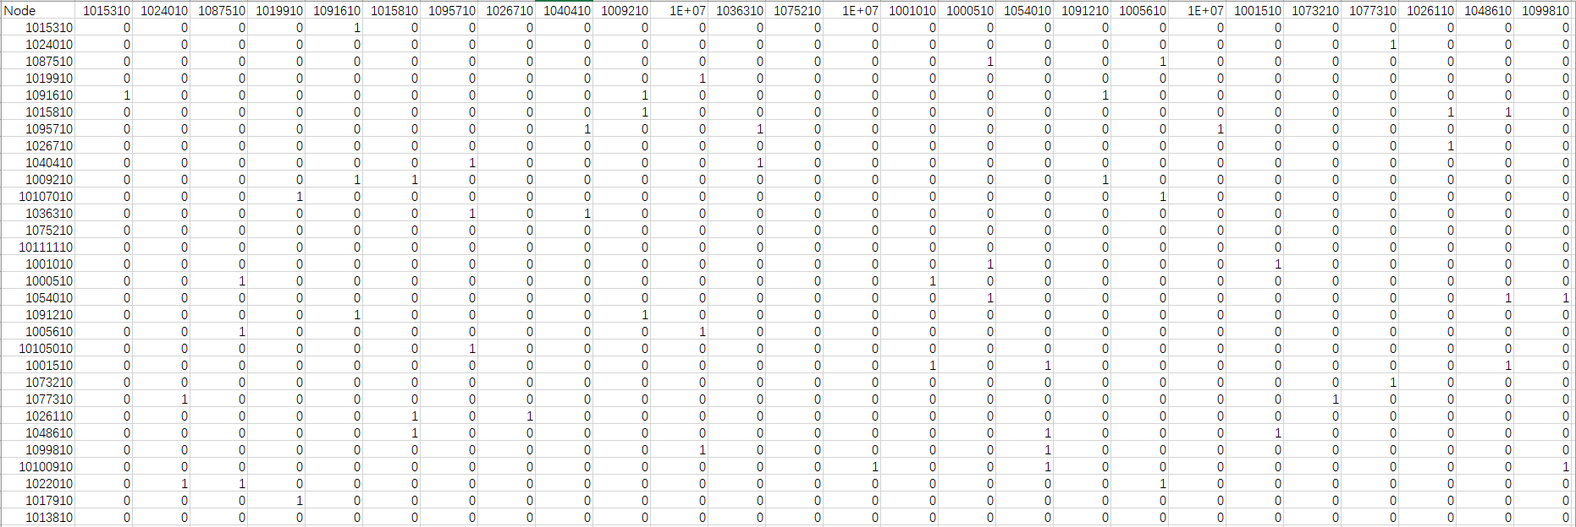
3 Dataset Processing
Transportation Connectivity
pc

Slide 35

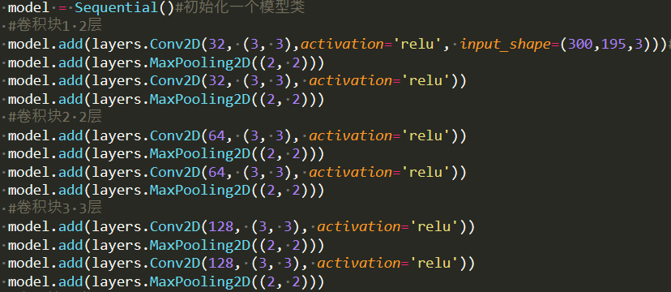
4 Keras Introduction
弗朗索瓦·肖莱（Francois Chollet）Keras之父，TensorFlow机器学习框架贡献者，Kaggle竞赛教练，个人Kaggle竞赛全球排名曾获得第17名。目前任职于Google，从事人工智能研究，尤其关注计算机视觉与机器学习在形式推理方面的应用。
Keras是由纯python编写的基于Theano/Tensorflow/CNTK的深度学习框架。Keras是一个高层神经网络API，支持快速实验，能够将idea迅速转换为结果，如果有如下需求，可以优先选择Keras：
简易和快速的原型设计（keras具有高度模块化，极简，和可扩充特性）
支持CNN和RNN，或二者的结合
无缝CPU和GPU切换
pc

Slide 36


4 Experimental Settings
Region set V by partitioning city map into grids with size equals to 1km×1km.
The input of the network consists of 5 historical observations, including 3 latest closeness components, 1 period component and 1 latest trend component.
f(A; ) is chosen to be the Chebyshev polynomial functionl of the graph Laplacian with the degree K equals to 2. is chosen to be the sum aggregation function.
The number of hidden layers is 3 with 64 hidden units each and an L2 regularization with a weight decay equal to 1e-4 is applied to each layer.
The graph convolution degree K’ in CGRNN equals to 1.
pc

Slide 37
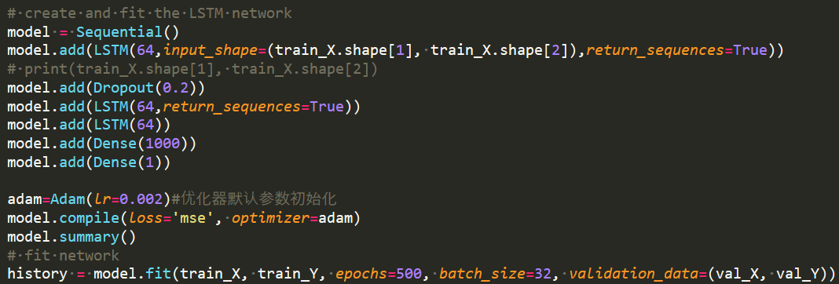
4 Experimental Settings
ReLU as the activation in the graph convolution network. The learning rate of ST-MGCN is set to 2e-3, and early stopping on the validation dataset is used.
All neural networkbased approaches are implemented using Tensorflow, and trained using the Adam optimizer for minimizing RMSE.
pc

Slide 38
4 Experimental Settings
正则化
对于线性模型，如线性回归、逻辑回归，可以使用简单有效的参数范数模型进行正则化。许多正则化方法通过对目标函数 J 添加惩罚项，其中α也被称为惩罚系数，限制模型的学习能力。
对于神经网络中，参数通常是包括权值w和偏置b，而通常对w做惩罚而不对偏置b做处理，这是因为不对b进行处理也不会有太大的影响。
L1正则化
L2正则化
Dropout正则化
Dropout提供了正则化一大类模型的方法，计算方便且功能强大。它不同于L1、L2正则项那样改变损失函数，而是改变模型本身。
为什么通过L1正则、L2正则能够防止过拟合?
奥卡姆剃刀原理。过拟合产生的原因通常是因为参数比较大导致的过拟合，就是拟合函数需要顾忌每一个点，当存在噪声的时候，原本平滑的拟合曲线会变得波动很大。在某些很小的区间里，函数值的变化很剧烈，这就意味着函数在某些小区间里的导数值（绝对值）非常大，由于自变量值可大可小，所以只有系数足够大，才能保证导数值很大。通过添加正则项，假设某个参数比较大，目标函数加上正则项后，也就会变大，因此该参数就不是最优解了。
pc

Slide 39
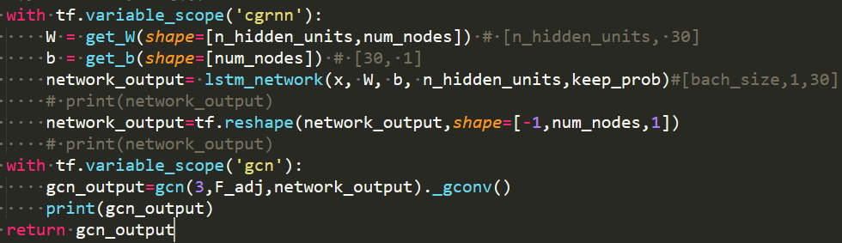
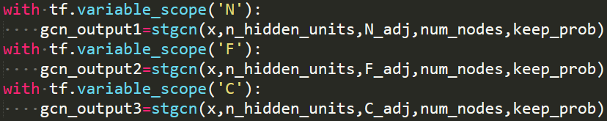
4 Experimental Settings
Multi-Graph
一个CGRNN+GCN分支的定义
三个CGRNN+GCN分支的定义
pc

Slide 40
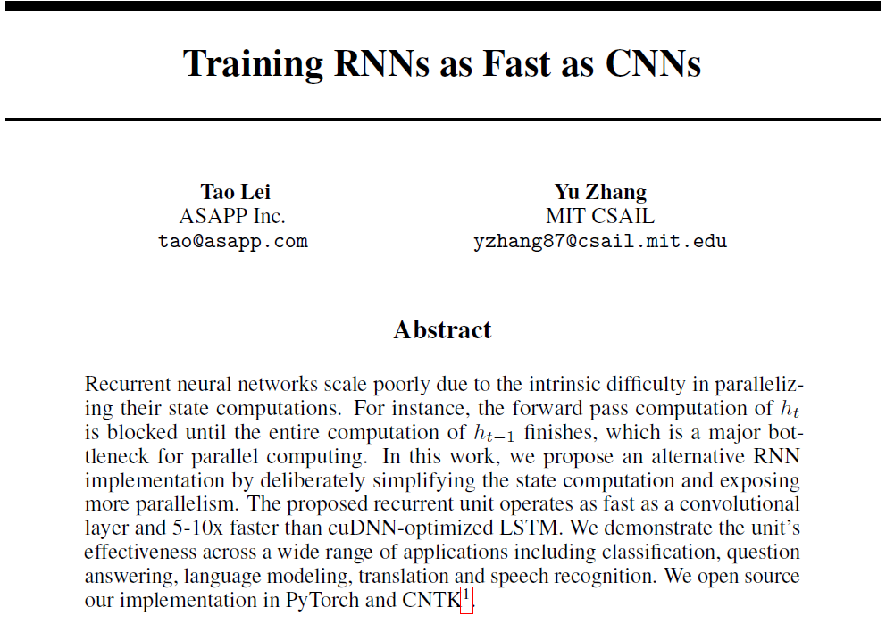
5 Model Training
Reasons For Slow RNNs Training
卷积和注意力的运算适合于多线程/GPU计算，但是循环神经网络（RNN）仍然不太适合并行化。在典型的RNN实现中，输出状态的计算需要等到计算完成后才能开始。这阻碍了独立计算，并大大减慢了序列处理的速度
pc

Slide 41
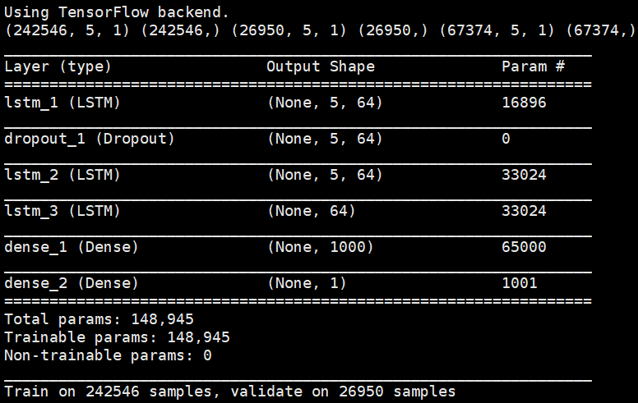
5 Model Training
Model Structure
pc

Slide 42
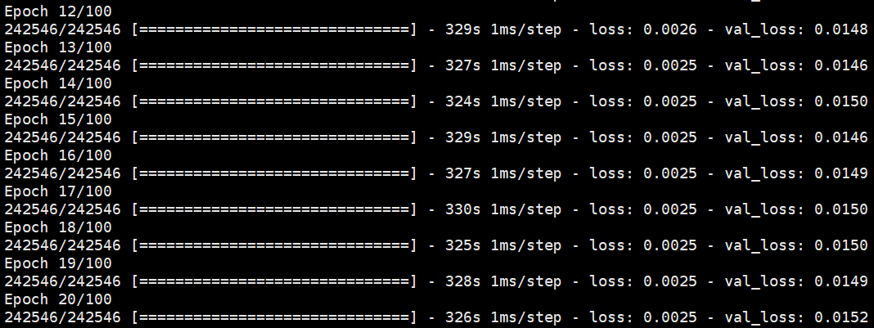
5 Model Training
Training Process
pc

Slide 43
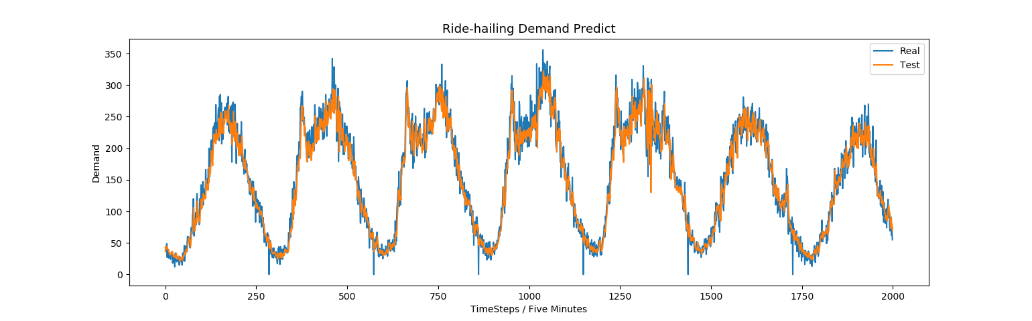
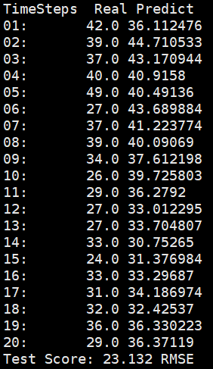
6 Model Prediction
Predict Result
pc

Slide 44
2.4
References
pc

Slide 45
References
[1]Geng, Xu, et al. "Spatiotemporal multi-graph convolution network for ride-hailing demand forecasting." 2019 AAAI Conference on Artificial Intelligence (AAAI’19). 2019.
[2]安磊,赵书良,武永亮,陈润资,李佳星.基于recurrent neural networks的网约车供需预测方法[J].计算机应用研究,2019,36(03):756-761.
[3]安磊.基于Recurrent Neural Network的网约车供需预测方法[D].河北师范大学,2018.
[4]Yan S , Xiong Y , Lin D . Spatial Temporal Graph Convolutional Networks for Skeleton-Based Action Recognition[J]. 2018.
[5]通过自适应的图卷积网络建模骨骼点数据进行行为识别.CVPR.2019
[6] Kipf T N , Welling M . Semi-Supervised Classification with Graph Convolutional Networks[J]. 2016.
[7] Defferrard, Michaël, Bresson X , Vandergheynst P . Convolutional Neural Networks on Graphs with Fast Localized Spectral Filtering[J]. 2016.
[8]Lei, Tao, Zhang, Yu. Training RNNs as Fast as CNNs[J]. 2017.
[9]《TensorFlow机器学习项目实战》、《Python深度学习》、《Machine Learning in Action》、《Keras深度学习实战》
pc

Slide 46
2.5
My Opinion
pc

Slide 47
My Opinion
信息机制
需求量数据的表现，本身就是受时空影响而表现出来的，但收到何种动态机制的影响，RNN网络很难进行建模拟合。通过附加，一种信息处理机制提前处理，这样的效果相当于让RNN掌握了更多的消息，可以更好的对数据更行拟合预测。
注意力机制数值的获取方式是否合理（全局均值）
对于1所述的消息机制，论文中的处理方式，可以提高精度，但个人觉得还不是最好的解决方案，但显性的去考虑时空上面的影响，并附加在原始数据上，这样的思路确实很有意义。
区域功能性的同时影响
论文中，多图处理中，考虑到很可能一个节点即有着邻接的功能，也有着功能上的相似性，防止消息的冗余，进行了只处理一次的操作，可实际上，换言之乘车需求受人对车需求的影响，人们在考虑时往往会优先考虑既要近距离的也要功能上面是相似的，还有路好走的。三个因素实在一起的，而论文中为了冗余，分开处理，这样做是否会导致不能同时结合三者的共同的影响?
不同图对结果的影响不同 （高层语义，底层细节）
在用CGRNN，多图的卷积处理以后的输出，论文使用了求和的聚合函数，但实际上各个空间影响因子是否是相同的，相邻，连通，功能，人们会如何优先选择这三者，从人们的心理角度来说，功能>相邻>连通，所以乘车需求量受的影响因子应当是不同的，也就不能简单的利用均值来处理，具体的系数因子，可以通过学习来获得，通过优化机制来动态更改。
pc

Slide 48
Thank You!
E-mail: jiangjuyong@hhu.edu.cn
TEL:18761157121
pc

